Slide 1
Загадково прекрасна і славна давнина України
Тематичне оцінювання №1. “Загадково прекрасна і славна давнина України”. Тестові завдання
Ситник Лариса Іванівна, вчитель української мови та літератури Гуляйпільського навчально – виховного комплексу “Дошкільний навчальний заклад – загальноосвітня школа І-ІІ ступенів”

Slide 2
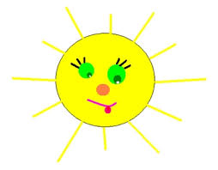
Мета уроку:
запропонованими завданнями виявити в учнів рівень, знань, умінь та навичок з вивченої теми, закріпити їх;
розвивати увагу, спритність, кмітливість, рішучість, вміння застосовувати набуті знання під час виконання практичних завдань;

Slide 3

Тестування
Початковий рівень
1.Серед жанрів УНТ найпоширенішою є:
а) казка; б) поезія;
в) пісня г) легенда.
2. Невеликий музично – поетичний твір строфічної форми, автором якого є народ це:
а) поема; б) народна пісня;
в) байка; г) казка.

Slide 4

Початковий рівень
3.Скільки пісень налічує пісенна творчість?
а) 200; б) 200 тисяч;
в) 300; г) 300 тисяч.
4. Які пісні найдавніші?
а) обрядові; б) жартівливі;
в) соціально-побутові; г) родинно-побутові.
5. Які пісні виконувалися в час літнього сонцестояння?
а) купальські; б) веснянки;
в) русальні; г) колядки.

Slide 5
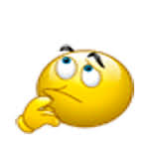
Початковий рівень
6. На честь народження нового сонця виконувалися:
а) щедрівки; б) купальські пісні;
в) колядки; г) русальні пісні.
7. Чому в багатьох щедрівках ідеться про приліт ластівок?
а) люди хотіли, щоб швидше надійшла весна;
б) любили ластівок;
в) ластівка — символ весни;
г) раніше Новий рік відзначався навесні.

Slide 6
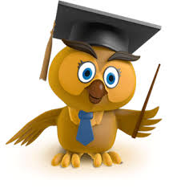
Початковий рівень
8. Коли виконувалися щедрівки ?
а) навесні;
б) на Миколая ;
в) на Щедрий вечір;
г) влітку.
9. Що таке Коструба і Марена?
а) назви людей; б) назви свят;
в) назви опудал; г) назви річок.

Slide 7

10. У яких піснях присутні фольклорні персоніфіковані образи Сну й Дрімоти:
а) колядках; б) щедрівках;
в) веснянках; г) колискових.
11. Наука про фольклор називається:
а) фольклористикою; б) логікою;
в) лексикологією; г) фонетикою.
12. Повторення групи слів, одного чи кількох віршованих рядків наприкінці строфи чи рядка – це:
а) анафора; б) рефрен;
в) епітет; г) порівняння.

Slide 8
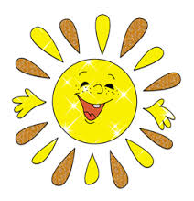
Відповіді
1. в); 2. б); 3. г); 4. а); 5. а); 6. в); 7. г);
в); 9. в). 10 г); 11 а); 12 б).

Slide 9
Середній рівень. Знайди зайве слово
1.Фольклор, народна драма, літературна казка,
народна пісня.
2. Гаївки, маївки, гагілки, щедрівка.
3. «Ой весна, весна – днем красна», «У ржі на межі», «Ой кувала зозуленька», «Кривий танець».

Slide 10
Знайди зайве слово
4. Трійця, Петрівка, Водохреща, Свято Купала.
5. Колядка, жниварські пісні, русальні пісні, купальські пісні.
6. Свято Миколая, Свято Русалій, Різдво христове, Маланки.

Slide 11
Достатній рівень. Продовж речення
Усна народна творчість — це ... .
Унт поділяється на такі роди та жанри: ....
Народна лірика — це ... .
Веснянки — це ... .
Серед циклу літніх пісень є ... .
Під час зелених свят співали ... пісні....
Русальні пісні – … .

Slide 12
Продовж речення
Купальські пісні виконувалися … .
Жниварські пісні – … .
Колискова пісня – це … .
У щедрівках згадується така пташка, як ... .
Колядка – це … .
Щедрівка це – … .

Slide 13
Продовж речення
Під час жнив виконувалися ... пісні
Порівняння – … .
Анафора – … .
Рефрен – … .
Епітет – … .

Slide 14
Високий рівень
Напиши твір – мініатюру на одну із тем:
Моя улюблена пісня.
Ідея любові до рідного народу, до батьківщини утворі М. вороног “Євшан – зілля”
Рідна земле моя, ти козацькою славою щедра…
( за творчістю Т. Шевченка)

Slide 15
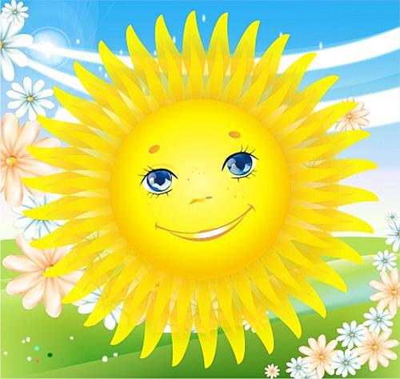
Домашнє завдання
Підготувати міні – доповідь “Дитинство Лесі Українки”

Slide 16
Список використаної літератури
1..О. Рудницька. Нетрадиційні завдання з української літератури, 5-9 класи. – Тернопіль: Видавництво “Мандрівець”, 2007.
2.М. Заоборна. Дидактичні матеріали для тематичної атестації з української літератури. 6 клас. - Тернопіль: “Підручники і посібники”, 2001
3. Інтелектуальні ігри на уроках української мови та літератури. _ Харків: Видавнича група “Основа”, 2005

